Slide 1
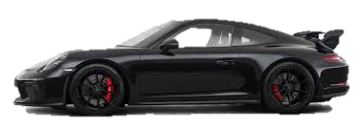
لعبة لوحات الطريق

Slide 2
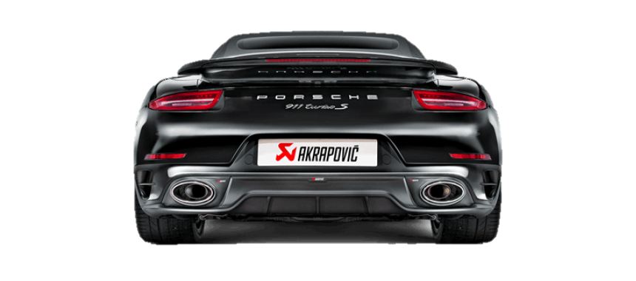
الوجوب
حكم صلاة الجماعة للرجال هو:
الكراهة
منطقة قرطبة
الاباحة
محطة
وقــود
التالي

Slide 3
الصيام
قال تعالى: (وَارْكَعُواْ مَعَ الرَّاكِعِينَ) تدعونا الآية الكريمة إلى:
الصلاة
منطقة قرطبة
محطة
وقــود
الاستغفار
التالي

Slide 4
جميع أعمال الصلاة
متابعة المأموم إمامه يكون في:
بعض أعمال الصلاة
منطقة قرطبة
القراءة والتسليم فقط
محطة
وقــود
التالي

Slide 5
قول النبي صلى الله عليه وسلم لابن ام مكتوم (هل تسمع النداء فأجب) يدل
اهمال صلاة الجماعة
عدم جواز الصلاة له
منطقة قرطبة
أهمية صلاة الجماعة
محطة
وقــود
التالي

Slide 6
خلف الامام
يقف المأموم المفرد الذكر.
يمين اللامام
منطقة قرطبة
يسار الامام
محطة
وقــود
التالي

Slide 7
انصحه
لو وجدت مسافة بينك وبين من يصلي بجانبك.
اهجره
منطقة قرطبة
لا اتدخل
محطة
وقــود
التالي

Slide 8
علمت ان زميلا لك يسابق الإمام في الركوع والسجود.
اسكت عنه
انصحه
منطقة قرطبة
محطة
وقــود
لااتدخل
التالي

Slide 9
وصلنا بفضل مهارتكم في القيادة
نراكم قريبا مع تحدي واسئلة جديدة

